Slide 2
CMVRH : Centre ministériel de valorisation des ressources humaines
Service à compétence nationale
de la direction des ressources humaines du pôle ministériel
# Former Accompagner Conseiller SG/DRH/D/FORCQ/CMVRH

Slide 3
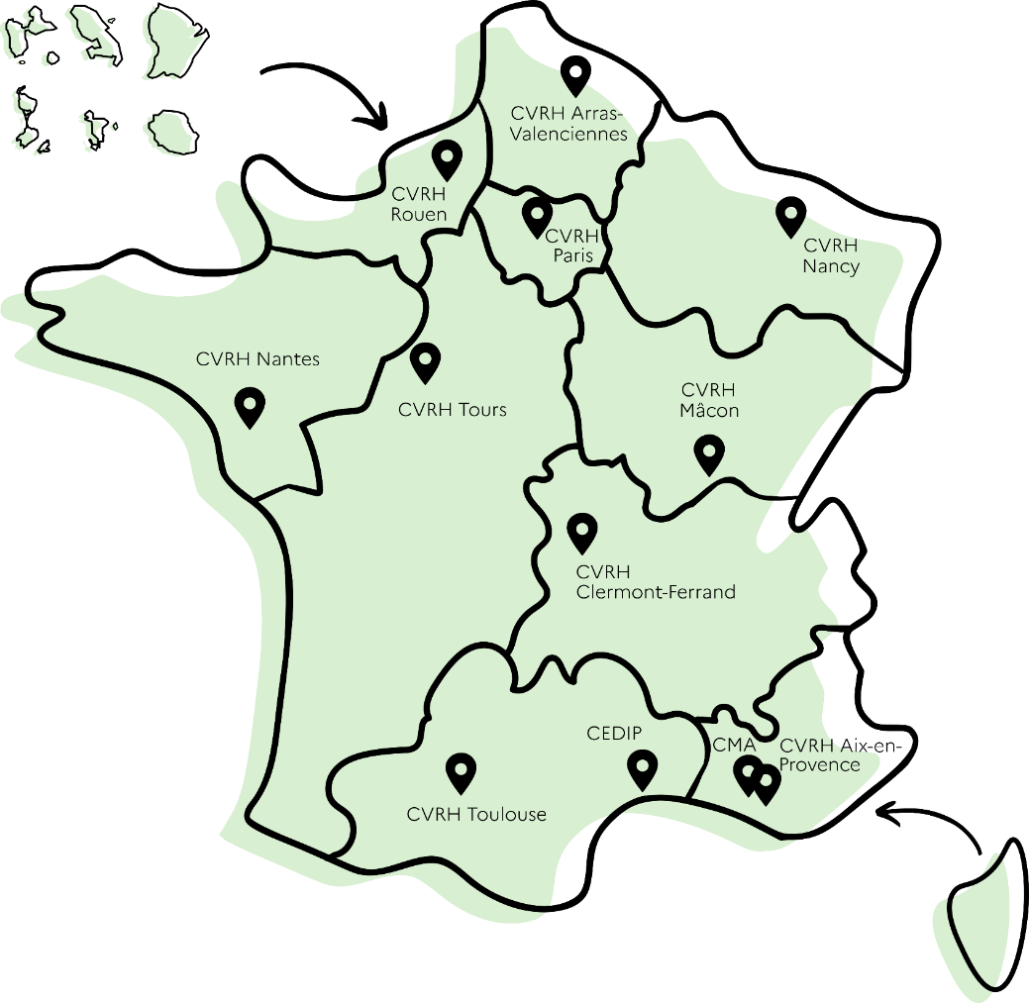

12 implantations
au plus proche des territoires
10 Centres de Valorisation des Ressources Humaines CVRH
dont 1 dédié aux Outre-mer
1 Centre d’Etudes pour le Développement, l’Innovation et la Prospective en ressources humaines CEDIP
1 Centre Ministériel d’Appui aux formations à distance CMA

Slide 4





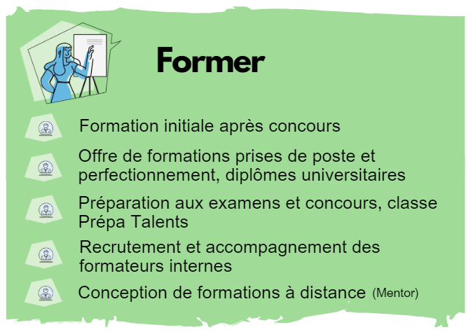
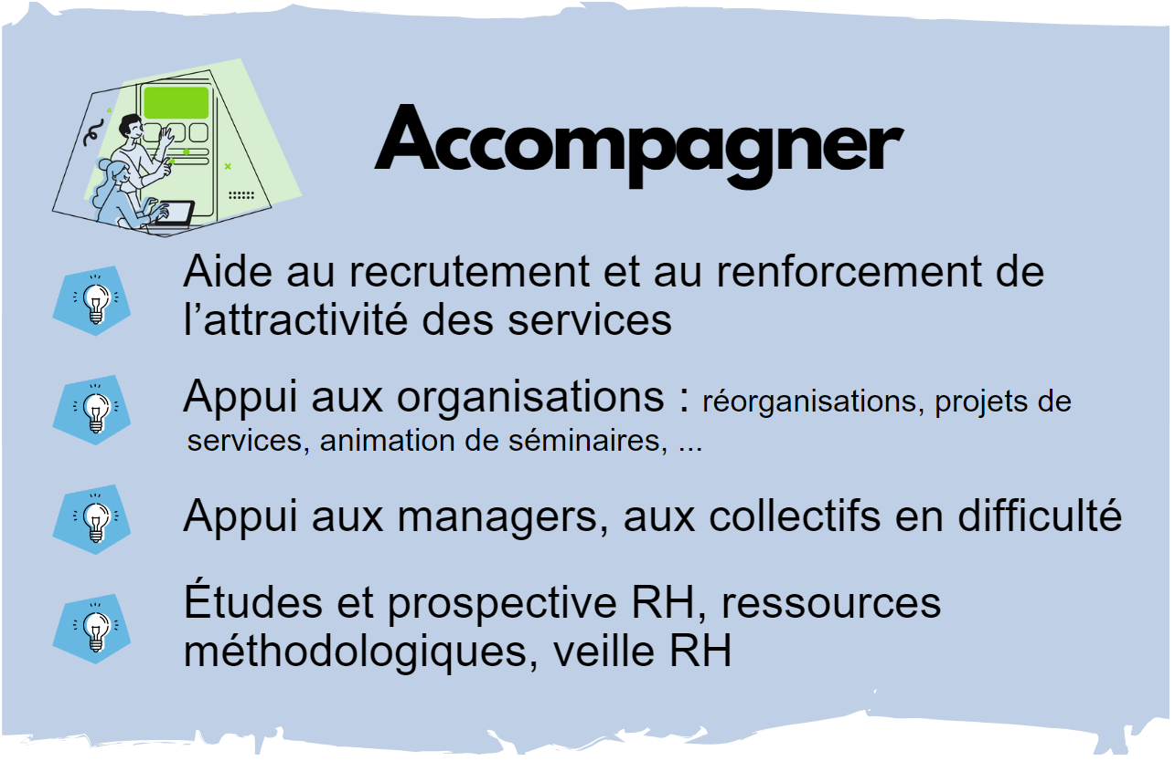
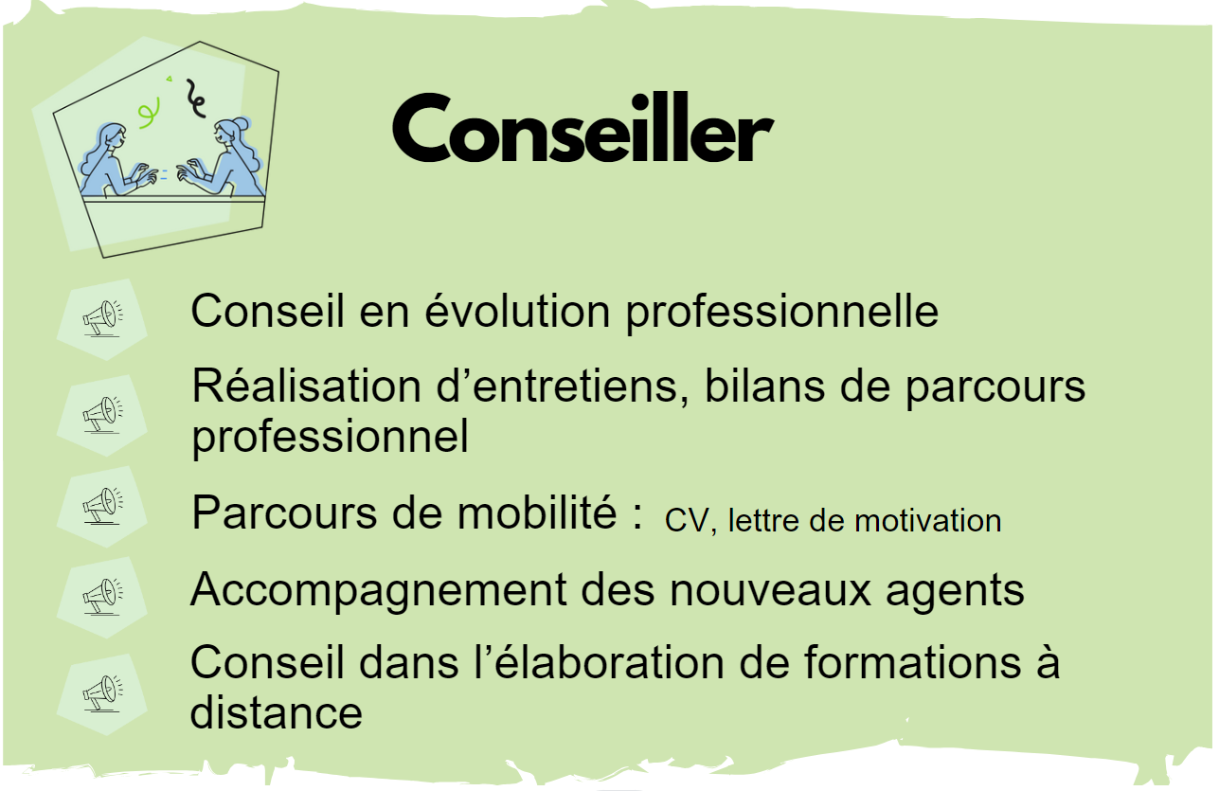

Slide 5

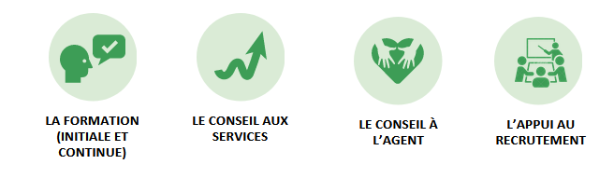
La charte du CMVRH
Notre vocation
Développer les compétences collectives et individuelles des services et des agents
Accompagner les transformations
Source Freepik
Notre engagement
Une prise en charge individualisée, une réponse globale, réactive et adaptée

Slide 6
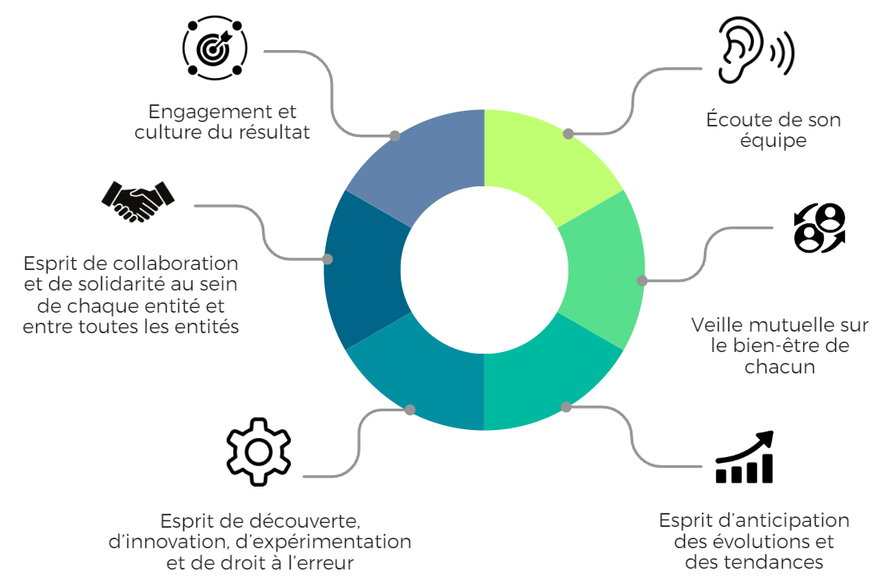
La charte du CMVRH
Nos valeurs
forment le référentiel éthique et culturel des relations au sein du CMVRH

Slide 7

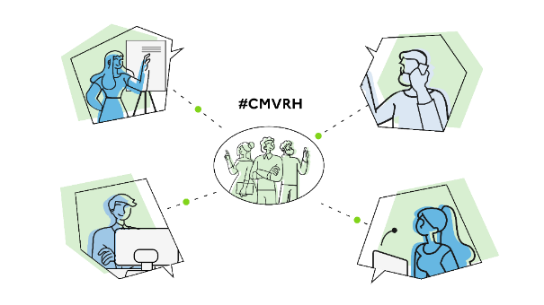
1. Recruter et rechercher des compétences
  Concours nationaux
  Recrutements locaux
  Recrutements sans concours et pour les personnels en situation de handicap
  4. Conseiller et accompagner les services pour répondre aux enjeux de demain
    Réorganisations
    Projets de services
    Conception et animation de temps collectifs
    Appui aux managers et collectifs en difficulté
2. Professionnaliser les agents
  Formations initiales des lauréats concours B
  Formations continues techniques et transverses
  Modes d’action innovants
  Offre spécialisée pour les managers
  Préparation aux examens et concours
  Conception d’e-formations
  Formations diplômantes
5 grandes missions
5. Capitaliser et partager les ressources au service de la politique RH
  Études et prospective
  Conception de ressources méthodologiques
  Veille sur les sujets des ressources humaines et de la e-formation
3. Conseiller les agents dans leur évolution professionnelle
  Entretiens
  Conseil pour la rédaction de CV
  Préparation à la mobilité
Notes:
Photo de groupe en cours d’actualisation (demande effectuée auprès du CMA -> sera transmis fin octobre)

Slide 8
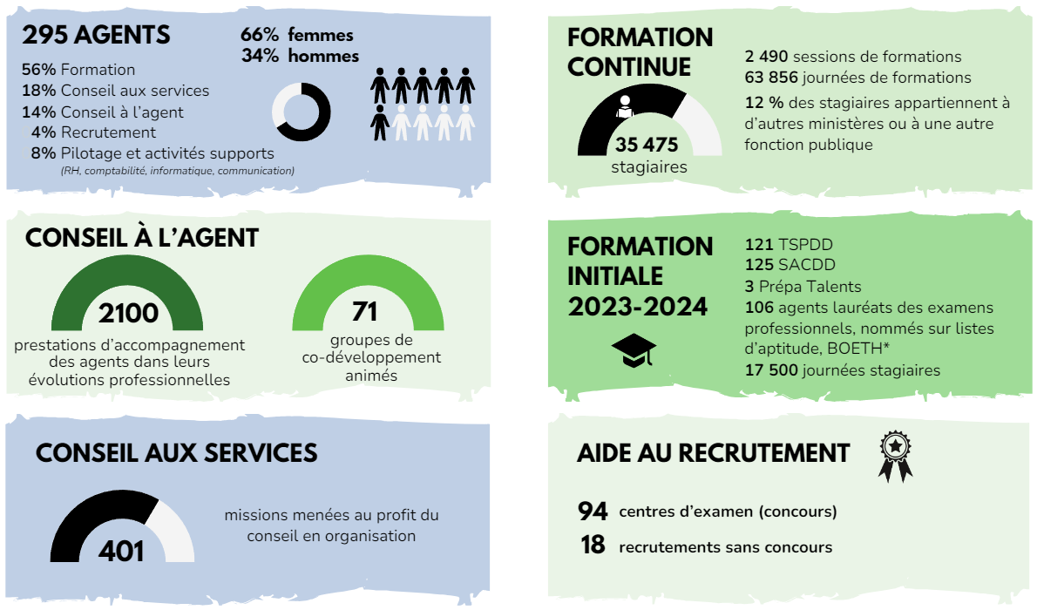

Les chiffres clés 2023 du CMVRH
https://www.cmvrh.developpement-durable.gouv.fr/
* BOETH: bénéficiaires de l’obligation d’emploi des travailleurs handicapés

Slide 9

Au service des agents du pôle ministériel en charge de la transition écologique
34 125
43 % de femmes
57 % d’hommes
effectifs en ETP du pôle ministériel *
47 ans et 8 mois âge moyen*
Source Freepik
* Source : RSU ministériel 2022

Slide 10
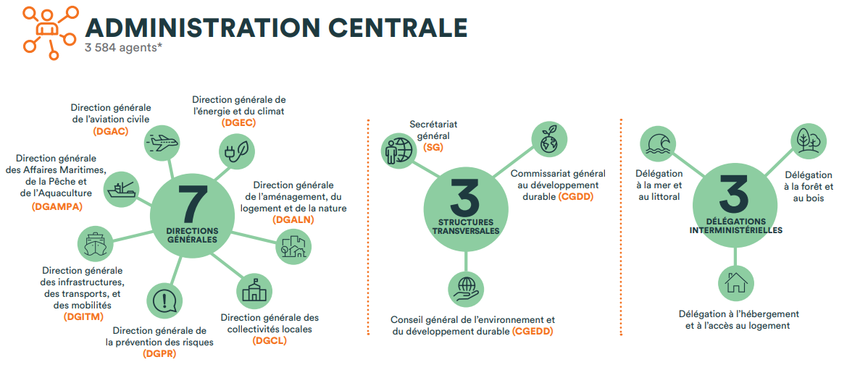
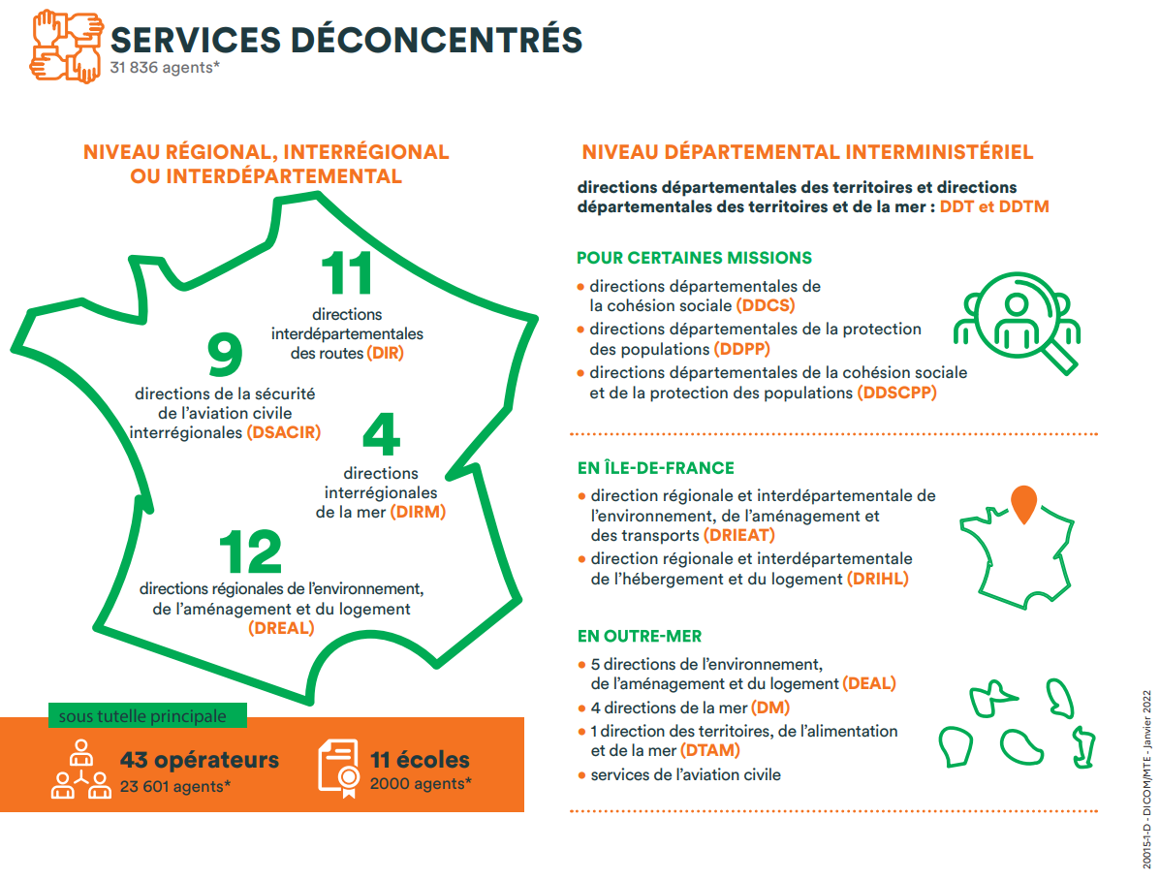
Au service des directions d’administration centrale et des services déconcentrés
Infographie DICOM – Données 2021

Slide 11
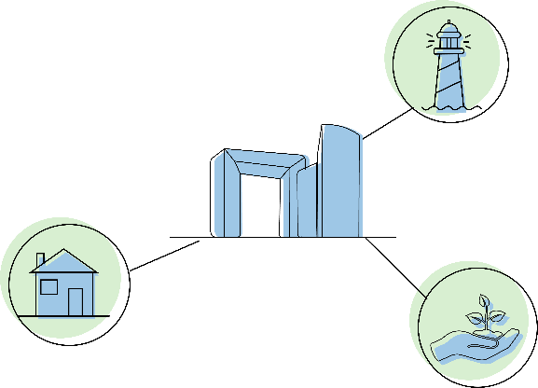
Organisation des interlocuteurs par domaine
Domaines métiers
  2 directeurs d’entités du CMVRH référents par domaine
  DGITM, DGPR, DGAMPA, DGEC, DGALN, CGDD, Transition écologique
Secrétariat général
  2 directeurs d’entités du CMVRH référents par spécialité
  Politiques nationales, RH, recrutement-attractivité, management, supports hors RH (Juridique – Communication – Qualité – Géomatique, informatique et web (SIRI) et numérique – Finances, comptabilité et marchés publics)

Slide 12
DGITM Direction générale des infrastructures, des transports et de la mobilité
Clermont-Ferrand – Valéry MAUDUIT
Nancy – Martine BOURY
DGPR Direction générale de la prévention des risques
Aix-en-Provence – Delphine TARDIF
Rouen – Dominique LEPICARD
DGEC Direction générale de l'énergie et du climat
Nantes – Lionel BENCHETRIT
Rouen – Dominique LEPICARD
DGALN Direction générale de l'aménagement, du logement et de la nature
DHUP Direction de l’habitat, de l’urbanisme et des paysages
Règlementation, Politique technique et Qualité de la Construction Toulouse – Ghislaine ARILLA
Tours – Eric PRETESEILLE
Urbanisme, Aménagement Sites, Paysages et Publicité Arras – Emilie RENARD
Toulouse – Daniel RODIER
Habitat, Logement, Politique de la ville, Habitat indigne Mâcon – Aniela CALANDRA
Paris – Aurore NATIVITE
DEB direction de l'eau et de la biodiversité
Toulouse – Daniel RODIER
Tours - Annie CLAIN
DGAMPA Direction générale des affaires maritimes, de la pêche et de l’aquaculture
Aix-en-Provence – Isabelle ALLA
Nantes – Lionel BENCHETRIT
Transition écologique
Direction CMVRH – Pierre ROUX
Clermont-Ferrand – Valéry MAUDUIT
CGDD Commissariat général au développement durable
Aix-en-Provence – Isabelle ALLA
CMA – Hubert CALLIER
Directeurs référents par domaine
Mise à jour septembre 2024

Slide 13
POLITIQUES NATIONALES
Mâcon – Aniela CALANDRA Rouen – Lydie DENISSE
RESSOURCES HUMAINES
Nancy – Martine BOURY Paris – Georges BORRAS
MANAGEMENT
Mâcon – Aniela CALANDRA Nancy – Martine BOURY
SUPPORTS hors RH*
Aix-en-Provence – Isabelle ALLA Tours – Annie CLAIN
POLITIQUES SOCIALES ORGANISATION et SANTE au TRAVAIL Clermont-Ferrand – Valéry MAUDUIT Rouen – Dominique LEPICARD
RECRUTEMENT et ATTRACTIVITE
Paris – Aurore NATIVITE Toulouse – Ghislaine ARILLA
OFFRE CMVRH
Nantes – Lionel BENCHETRIT Toulouse – Ghislaine ARILLA
Directeurs référents pour le SG
* Supports hors RH: Juridique – Communication – Qualité – Géomatique, informatique et web (SIRI) et numérique – Finances, comptabilité et marchés publics
Mise à jour septembre 2024

Slide 14

#1 – Recruter et rechercher des compétences

Slide 15

#1 – Recruter et rechercher des compétences
Organisation de concours et examens professionnels nationaux
Notre savoir-faire
Organisation de concours internes, externes et examens professionnels nationaux
Centre d’écrits pour des concours nationaux des filières technique et administrative
Concours et examens professionnels
Technicien Supérieur Principal du Développement Durable – TSPDD concours interne, externe, examen professionnel et concours professionnel
Technicien Supérieur du Développement Durable – TSDD concours externe
Secrétaire d’Administration et de Contrôle du Développement Durable – SACDD spécialités administration générale AG et contrôle des transports terrestres CTT concours interne et externe, examen professionnel et concours professionnel (SACDD de classe normale, supérieure et exceptionnelle)
Source Freepik

Slide 16

#1 – Recruter et rechercher des compétences
Organisation de recrutements locaux ou sans concours
Assistance dans la recherche de compétences particulières
Conseil en matière de méthodologie, apports d’outils, prise en charge de l’organisation complète du recrutement
Sécurisation juridique et garantie de recruter dans les délais
Sensibilisation et accompagnement de recrutement de travailleurs en situation de handicap ou issus de recrutements diversité (PACTE)
Notre savoir-faire
Source Freepik
Personnels d’exploitation et adjoints administratifs
Travailleurs en situation de handicap
Travailleurs issus de la diversité
Public

Slide 17
Prise de commande et élaboration de
rétro-planning
élaboration des documents règlementaires et formalités de publicité
Animation des réunions pour la constitution des jurys et recherche des concepteurs et correcteurs de sujets
Organisation matérielle et administrative des épreuves de sélection
Suivi des copies et des épreuves pratiques
Gestion des réunions d’admissibilité et d’admission et élaboration des grilles de notation
Publication des résultats, transmission aux candidats des notes, annales et rapports de jury
#1 – Recruter et rechercher des compétences
Une réponse sur mesure aux services

Slide 18

#2 – Professionnaliser les agents

Slide 19

#2 – Professionnaliser les agents
3 axes prioritaires
Développement des compétences métiers – démarches compétences
Développement des compétences managériales – dans le cadre du baromètre social et au regard des spécificités de nos services et de nos métiers
Accompagnement des transitions – transition numérique, intelligence artificielle, transition écologique

Slide 20


#2 – Professionnaliser les agents
#Axe 1 – Développement des compétences métiers
Notre rôle
Appui à l’élaboration des plans nationaux de formation (PNF) annuels portés par les directions d’administration centrale pour développer une offre de formation de l'initiation (prise de poste) au perfectionnement
Accompagnement des directions générales dans les démarches compétences, prospective à 5 ans sur l’évolution des métiers et des compétences attendues DGPR, DSNUM, DGALN, DGITM
Elaboration d’une offre de professionnalisation pour recruter, accueillir et accompagner les agents tout au long de leur parcours professionnel
Source Freepik

Slide 21

#2 – Professionnaliser les agents
# Axe 2 – Développement des compétences managériales
Notre offre
Formations sur le management hiérarchique et la gestion de projet
Présentiel, distanciel ou hybride
Formats variés dont certains sont à la main des services : sensibilisation théâtrale sur les discriminations
Pour aller plus loin
L’offre management 2024 du CMVRH

Slide 22

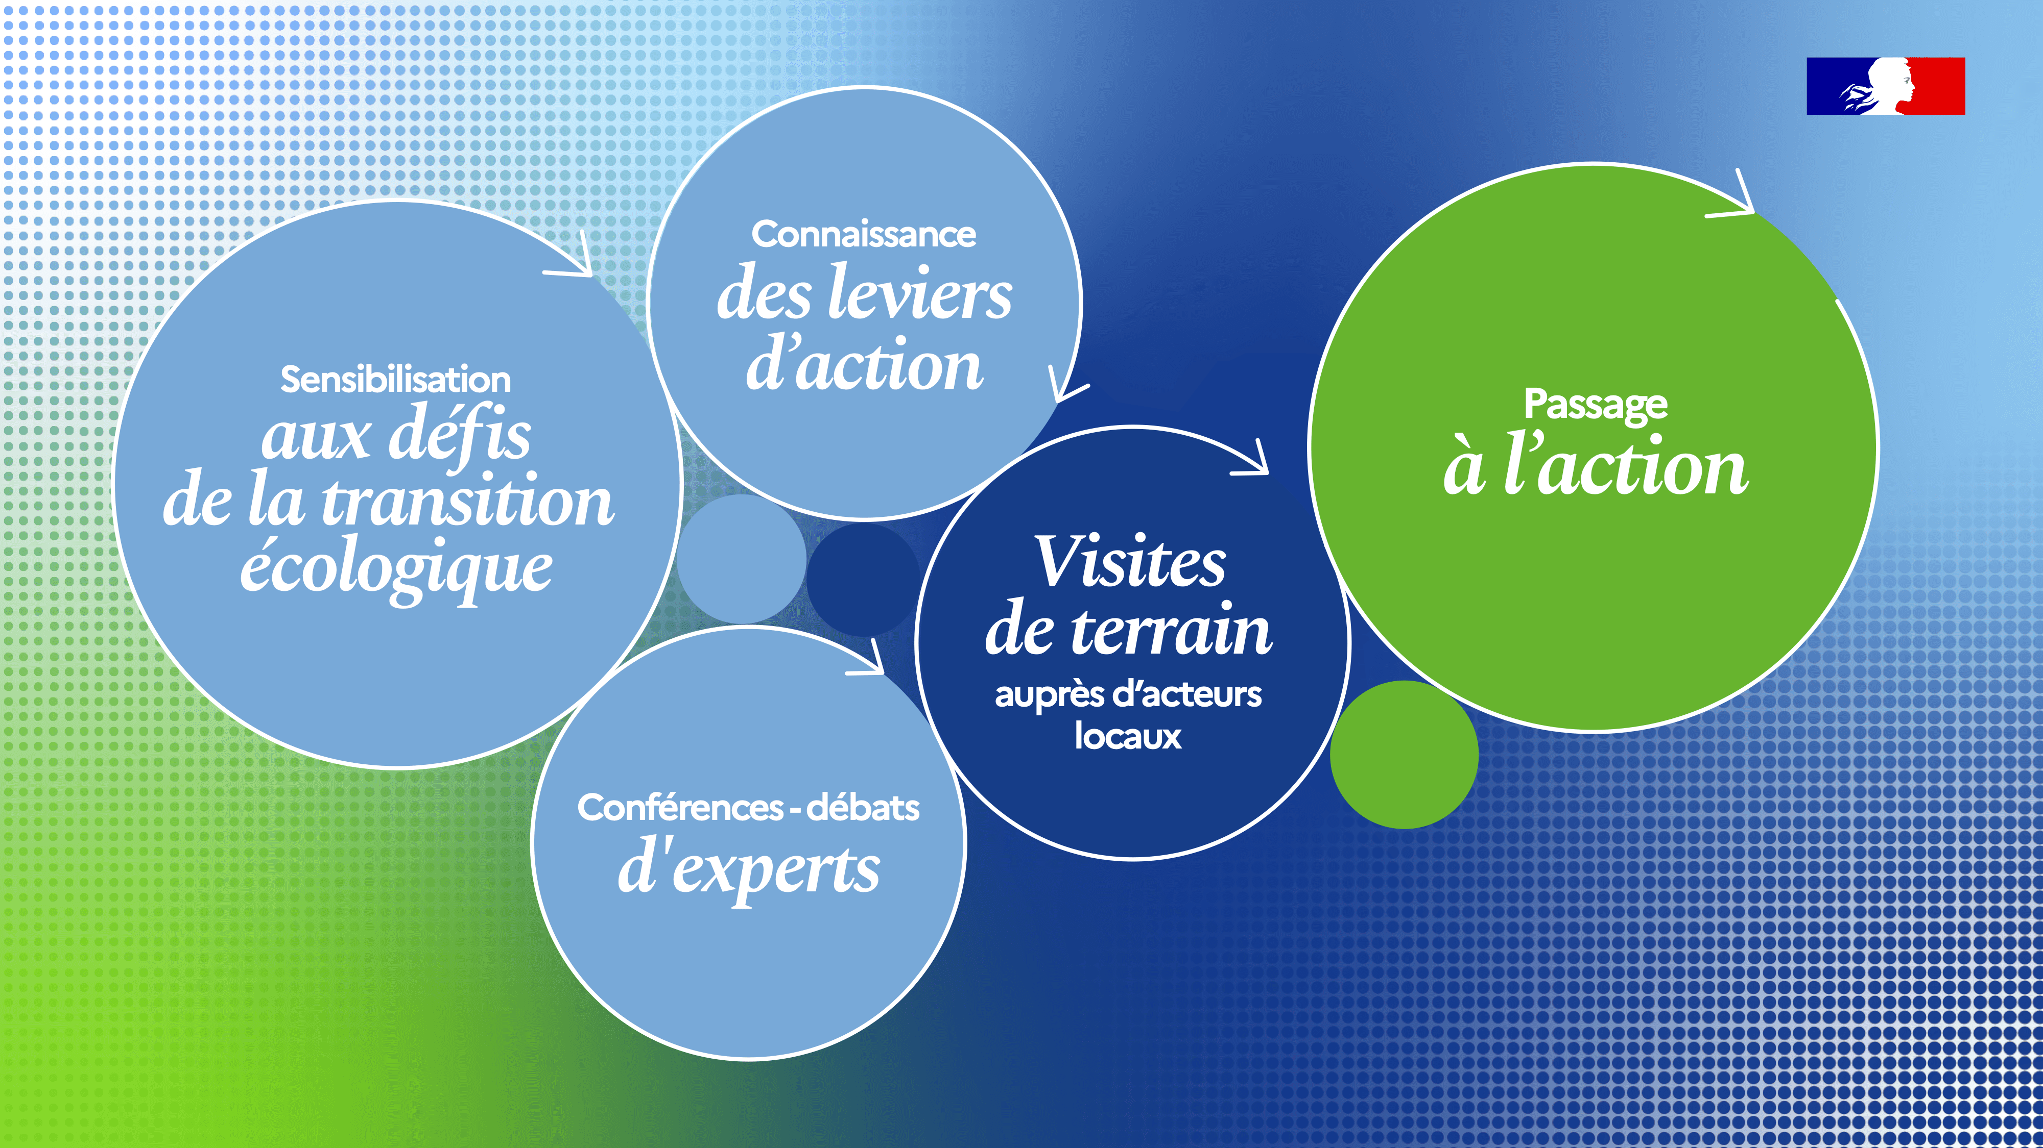
#2 – Professionnaliser les agents
#Axe 3 – Accompagnement des transitions :
transition numérique, intelligence artificielle, transition écologique
Notre offre
Actualisée et adaptée, en fonction de l’évolution des politiques publiques et des métiers
Cap sur la transition numérique : un netboard dédié
Thématiques émergentes : l‘intelligence artificielle …
« Mon parcours transition écologique »
Le parcours en 5 étapes de la formation transition écologique

Slide 23




#2 – Professionnaliser les agents
Des modes d'action variés et adaptés aux besoins
Nos atouts
Formations en présentiel, distanciel, hybride
Accessible en mode synchrone ou asynchrone
Appui sur l'offre Mentor, plateforme interministérielle de formation
Des formations diplômantes (Biodiversité et aménagement, Transitions et territoires, Droit de l’urbanisme)
Les Universités d’été: formats courts en distanciel
Source Freepik

Slide 24



#2 – Professionnaliser les agents
Préparation aux Examens et Concours (PEC)
Exemples de formations proposées
Entrer dans une démarche concours et acquérir les connaissances par le biais de l’auto-formation
S’engager dans une démarche concours
Une journée pour doubler sa vitesse de lecture
Affirmation de soi pour une communication assurée et efficace en situation d’oral de concours
En libre accès pour tous, la bibliothèque du stagiaire
Source Freepik
Une offre complémentaire proposée en amont des épreuves

Slide 25
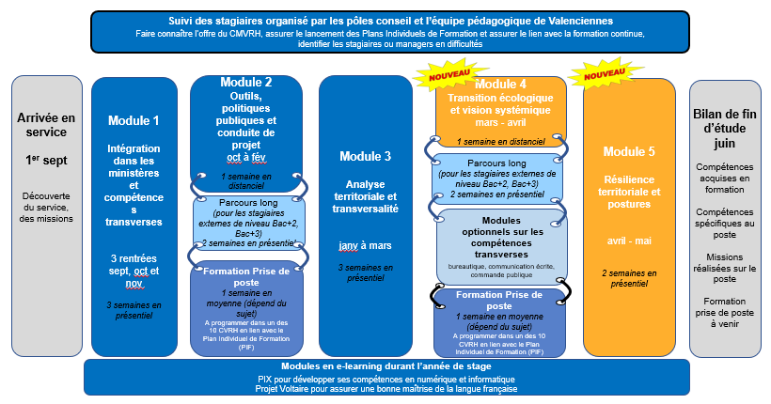
#2 – Professionnaliser les agents
Formation initiale des agents de catégorie B : une nouvelle mission du CMVRH
Un format en alternance pour chaque filière en 2024 au profit d’une plus grande attractivité
TSPDD
10 à 14 semaines
Un accompagnement par les Conseillers Mobilité Carrière pendant l’année d’alternance
SACDD-AG
8 semaines
Du mentorat spécifique formation initiale pour appuyer les managers
SACDD-CTT
Tronc commun + formation métier
30 semaines
Innovations 2024
Un accès aux formations prise de poste dès la première année
Exa Pro, Liste d’aptitude, BOETH
3 semaines
Un outil : le parcours compétences, pour suivre le développement jusqu’au bilan de fin d’année
Maquette du programme de formation des TSPDD – rentrée 2024
Des temps communs SACDD – TSPDD pour développer les synergies
Prépa Talent
Préparation concours + diplôme universitaire
13 semaines

Slide 26


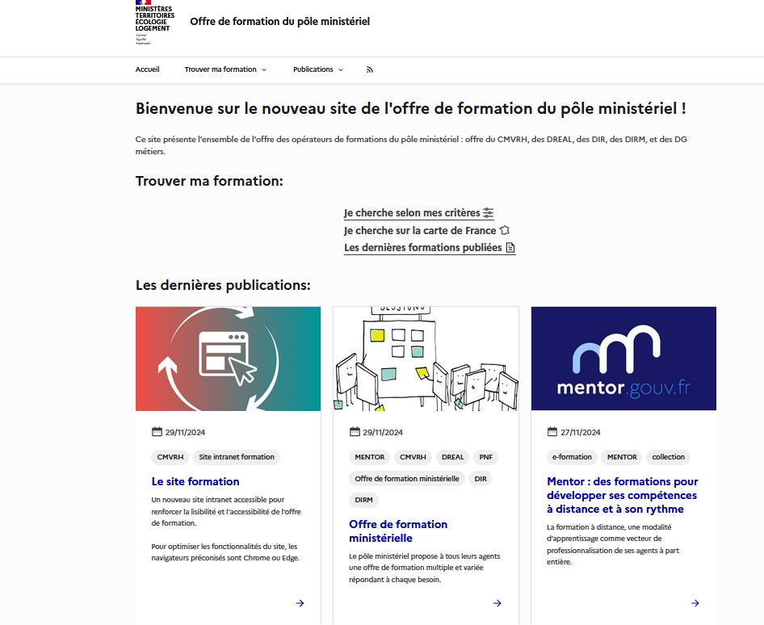
#2 – Professionnaliser les agents
Plateforme
Self Agent + nouveau site internet formation
(lancement en 2025)
OUPS
(fermeture en 2025)
https://formation-ecologie.e2.rie.gouv.fr
L’offre de formation du CMVRH
Accès à toute l’offre ministérielle de formation
Recherche par critères, recherche géographique
Des dossiers, des publications sur la réglementation et les dispositifs de formation professionnelle.
Tous les liens utiles

Slide 27

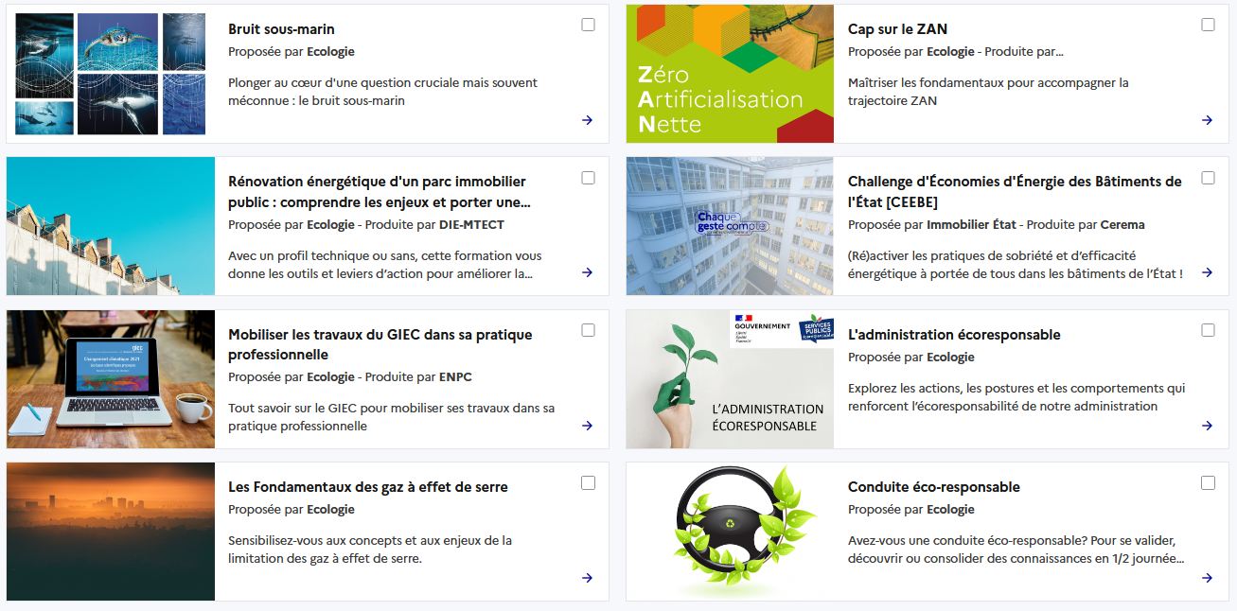
#2 – Professionnaliser les agents
MENTOR – la plateforme interministérielle de formation
Partenariat avec le pôle ministériel depuis 2022
Accès libre pour les agents de l’Etat
+ de 100 formations réparties dans 18 collections
Rôle DRH
+ de 40 formations produites par le pôle ministériel
Un espace de formations MENTOR dédié au pôle ministériel (administré par la DRH : bureau FORCQ2 et CMA)
Assistance assurée par le CMA
Collection TEDD (chefs de file : bureau FORCQ2 et CMA)
La collection Transition écologique et développement durable (TEDD)

Slide 28


#2 – Professionnaliser les agents
Centre ministériel d’appui aux formations à distance (CMA)
Objectif
Contribuer à la transition numérique de la formation
Nos missions
Concevoir des parcours de formation et réaliser des ressources numériques
Accompagner les maîtrises d’ouvrage de formation et les opérateurs
Apporter un appui aux réponses aux appels à projet formation et au pilotage de projet formation
Réaliser une veille technique et pédagogique, innovation et expérimentation
Animer une communauté ouverte d’acteurs du domaine de la formation à distance
Pour aller plus loin
Présentation du CMA
Les rencontres de la e-formation

Slide 29

#3 – Conseiller les agents dans leur projet évolution professionnelle

Slide 30
#3 - Conseiller les agents
Pourquoi solliciter les conseillers mobilité carrière (CMC) du CMVRH ?
Changer de poste ou de métier
Se reconvertir pour des raisons de santé
Faire une mobilité au sein du ministère ou ailleurs
Travailler sur sa posture managériale
Savoir où chercher des postes, connaître les autres employeurs
Savoir comment rédiger sa candidature, préparer un entretien de recrutement
Connaître ses droits à la formation
Etre accompagné dans l’élaboration et la mise en œuvre de son projet professionnel

Slide 31
#3 - Conseiller les agents
Bénéficier de conseils pour prendre des décisions à des étapes-clefs de sa carrière
Valoriser son parcours : identifier ses compétences, son potentiel, ses aspirations
Construire son projet professionnel réaliste et réalisable dans le cadre d’une mobilité, d’une démarche concours ou examen professionnel, d’une promotion, d’une reconversion ou d’une réorganisation
Accompagner un agent dans une situation sensible
Les CMC sont présents dans chaque CVRH

Slide 32

#3 - Conseiller les agents
Les atouts des CMC du CMVRH
Source Freepik
Une vaste gamme d’outils et de modalités d’accompagnement : entretiens (individuels ou collectifs), ateliers, en présentiel ou distanciel, dans les CVRH et dans les services
Une bonne connaissance :
- des territoires, de leurs acteurs et de leurs enjeux
- des métiers, des services, des processus de réorganisation et de leur accompagnement
Une vision des possibilités d’évolution de carrière et de reconversion
Une veille sur le contexte de transformation de la fonction publique et du pôle ministériel
Des échanges avec les autres acteurs de l’accompagnement ministériel et interministériel
Un cadre déontologique et une formation aux techniques d’entretien

Slide 33


#3 - Conseiller les agents
Qui peut solliciter les CMC ?
Chaque agent du pôle ministériel peut solliciter un conseiller mobilité carrière pour bénéficier d’un accompagnement et ce quel que soit son âge, sa catégorie, sa filière, la durée de son expérience, sa situation ou son service.
Ces accompagnements sont réalisés sur le temps de travail

Slide 34

  #4 – Conseiller et accompagner les services pour répondre aux enjeux de demain

Slide 35
#4 - Conseiller les services
Nos atouts
Maillage territorial en appui :
Proximité
Nos principes
Nos valeurs
Mobilisation des ressources et du réseau de compétences du CMVRH
Connaissance des structures et missions du ministère
Innovation
Les services au cœur de l’intervention
Co-construction de l’intervention à partir des besoins du service
Professionnalisation
aux responsables de zone de gouvernance, aux directeurs d’administration centrale
Périmètres
Neutralité
Confidentialité
Respect de l’engagement passé
aux services
Notre méthode

Slide 36
#4 - Conseiller les services
Stratégie et management des services
Pilotage et management des RH
Développement des compétences
Notre méthode permet de traiter tout type de problématiques RH
Diagnostic
Mise en œuvre
Evaluation
Notre approche
Un appui sur-mesure à chaque étape du projet

Slide 37


#4 - Conseiller les services
Témoignages de structures
Exemples de missions de conseil
Appuyer la démarche de fusion de 2 services de culture différente
Accompagner l’élaboration d’un projet stratégique innovant
Accompagner une création de service à compétence nationale
Appuyer l’organisation de journées nationales
Appuyer l’organisation d’un comité de direction élargi en lien avec la planification écologique
Appuyer l’animation d’un groupe de travail QVCT* dans l’optique de nourrir les réflexions stratégiques d’un service déconcentré
Accompagner des collectifs en difficulté
« Grâce à votre mobilisation collective, en amont et pendant le séminaire, tous les participants sont repartis ravis et satisfaits tant par la qualité de l'accueil que par l'intérêt des ateliers et temps de travail organisés. » DREAL
« L'équipe du CVRH a su faire preuve d'écoute au regard de nos besoins, respecter nos demandes avec des suggestions toujours intéressantes. Le CVRH a une belle connaissance de nos structures et de nos environnements professionnels, ce qui est précieux. » DDT
« Grâce à l’accompagnement de l’équipe du CVRH, cette matinée a été un véritable succès tant pour les participants, qui ont trouvé du sens et de l’intérêt à la démarche engagée, que pour la DREAL qui a pu récolter un précieux matériel formé de témoignages et de partages d’expériences. […] L’animation des séquences de travail a été un élément efficace de cadrage des débats et un espace sécurisant de dialogue et d’expression pour tous les participants. » DREAL
* QVCT : Qualité de vie et des conditions de travail

Slide 38

#5 – Capitaliser et partager les ressources au service de la politique RH

Slide 39
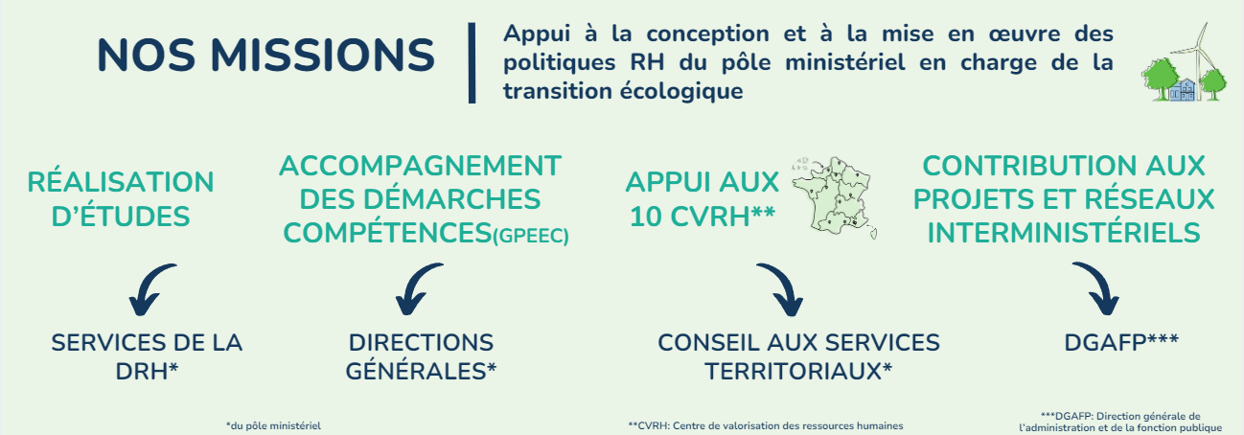

#5 – Capitaliser et partager les ressources
Le CEDIP entité du CMVRH
Centre d’Etudes pour le développement, l’innovation et la prospective en RH
Pour aller plus loin
Présentation du CEDIP

Slide 40
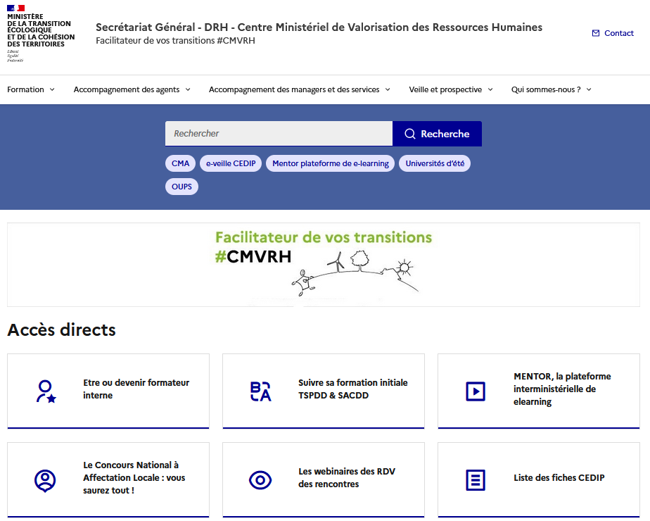

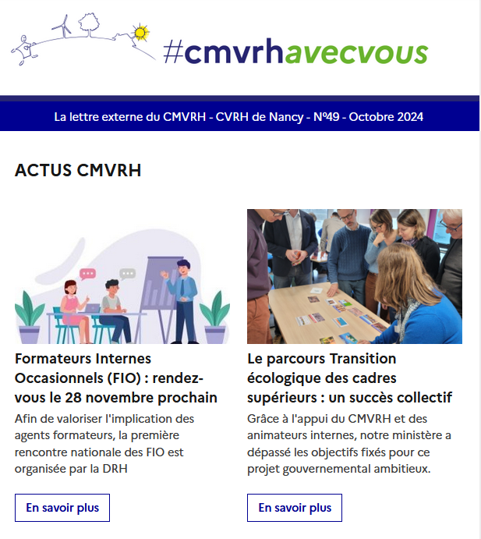



#6 – Retrouvez le CMVRH et ses entités
Internet CMVRH
https://www.cmvrh.developpement-durable.gouv.fr/
Intranet CMVRH
https://intra.cmvrh.sg.e2.rie.gouv.fr/
E-lettre mensuelle #CMVRH avec vous
Pour s’abonner: https://www.cmvrh.developpement-durable.gouv.fr/la-e-lettre-cmvrh-avec-vous-a4408.html
Visuel site internet CMVRH
E-lettre mensuelle #CMVRH entre nous
Accès aux numéros précédents: https://nouvelle-elettre.e2.rie.gouv.fr/secretariat-general-drh/rubrique32.html
Visuel e-lettre externe
Notes:
Pour communication interne CMVRH

Slide 41
#6 – Retrouvez le CMVRH et ses entités
Internet CMVRH
https://www.cmvrh.developpement-durable.gouv.fr/
E-lettre mensuelle #CMVRH avec vous
Pour s’abonner: https://www.cmvrh.developpement-durable.gouv.fr/la-e-lettre-cmvrh-avec-vous-a4408.html
Visuel site internet CMVRH
Visuel e-lettre externe
Notes:
Pour communication externe CMVRH

Slide 42
Merci de votre attention

